Slide 1

Захист та проблемні питання доказування у кримінальних провадженнях про незаконний обіг наркотичних засобів.
Практика ЄСПЛ у справах пов'язаних з провокацією злочину.
08 квітня 2017 року
м. Чернігів

Slide 2
Акти законодавства
ЗУ «Про наркотичні засоби, психотропні речовини і прекурсори» від 15.07.95 року
ЗУ «Про заходи протидії незаконному обігу наркотичних засобів, психотропних речовин і прекурсорів та зловживанню ними» від 15.07.95 року
Перелік наркотичних засобів, психотропних речовин і прекурсорів (постанова КМ України від 06.05.2000 року № 770)
Інструкція про організацію проведення негласних слідчих (розшукових) дій та використання їх результатів у кримінальному провадженні (наказ ГПУ, МВС України, СБУ, Адміністрації Державної прикордонної служби України, Мінфіну, Мін’юсту № 16.11.2012 N 114/1042/516/1199/936/1687/5)
Інструкція про проведення контрольованої поставки, контрольованої та оперативної закупки товарів, предметів, речей, послуг, документів, засобів і речовин, в тому числі заборонених для обігу, у фізичних та юридичних осіб незалежно від форм власності (наказ МВС України, СБУ, Міндоходів і зборів від 16.09.2013 № 887/384/480 ДСК)
Про затвердження таблиць невеликих, великих та особливо великих розмірів наркотичних засобів, психотропних речовин і прекурсорів, які знаходяться у незаконному обігу (наказ МОЗ № 188 від 01.08.2000).

Slide 3
Акти законодавства
Інструкція про порядок вилучення, обліку, зберігання та передачі речових доказів у кримінальних, цінностей та іншого майна органами дізнання, досудового слідства і суду, наказ ГПУ, ДПА України, Верховного Суду України, МВС України, СБУ, ДСА України від 27 серпня 2010 року № 51/401/649/471/23/125
Порядок зберігання речових доказів стороною обвинувачення, їх реалізації, технологічної переробки, знищення, здійснення витрат, пов’язаних з їх зберіганням і пересиланням, схоронності тимчасово вилученого майна під час кримінального провадження (Постанова КМ України від 19.11.2012 року №1104)
Порядок зберігання наркотичних засобів, психотропних речовин і прекурсорів, вилучених з незаконного обігу (постанова КМ України від 07.05.2015 року № 422)
Інструкція з діловодства у місцевих загальних судах, апеляційних судах областей, апеляційних судах міст Києва та Севастополя, апеляційному суді автономної республіки Крим та вищому спеціалізованому суді України з розгляду цивільних і кримінальних справ (наказ ДСА України від17.12.2013 року N 173, розд.11)

Slide 4
Акти законодавства
Інструкція про призначення та проведення судових експертиз та експертних досліджень та Науково-методичних рекомендацій з питань підготовки та призначення судових експертиз та експертних досліджень (наказ Мін’юсту України від 08.10.1998 № 53/5 в ред. Наказу від 26.12.2012 №1950/5)
Перелік рекомендованої науково-технічної та довідкової літератури, що використовується під час проведення судових експертиз (наказ Мін’юсту від 30 липня 2010 року № 1722/5)
Порядок ведення реєстру методик судових експертиз (наказ Мін’юсту від, 02.10.2008 № 1666/5)
Порядок ведення державного Реєстру атестованих судових експертів (Наказ Мін’юсту від 29.03.2012 № 492/5)
Постанова Пленуму Верховного суду України від 26.04.2002 № 4 «Про судову практику в справах про злочини у сфері обігу наркотичних засобів, психотропних речовин, їх аналогів або прекурсорів»»
Узагальнення судової практики «Практика розгляду судами справ про злочини у сфері обігу наркотичних засобів, психотропних речовин, їх аналогів або прекурсорів», зробленого суддею Верховного Суду України Косарєвим В.І. та ін. (наведеної на сторінці «Судова практика / узагальнення судової практики» офіційного сайту Верховного Суду України

Slide 5
Наркотичні засоби - включені до Переліку речовини природного чи синтетичного походження, препарати, рослини, які становлять небезпеку для здоров'я населення у разі зловживання ними;
Психотропні речовини - включені до Переліку речовини природного чи синтетичного походження, препарати, природні матеріали, які здатні викликати стан залежності та справляти депресивний або стимулюючий вплив на центральну нервову систему або викликати порушення сприйняття, або емоцій, або мислення, або поведінки і становлять небезпеку для здоров'я населення у разі зловживання ними;
Прекурсори - речовини та їх солі, що використовуються при виробництві, виготовленні наркотичних засобів і психотропних речовин, включених до Переліку;
Аналоги наркотичних засобів і психотропних речовин - заборонені до обігу в Україні речовини природного чи синтетичного походження, не включені до Переліку, хімічна структура і властивості яких подібні до хімічної структури і властивостей наркотичних засобів і психотропних речовин, психоактивну дію яких ці речовини відтворюють.

Slide 6

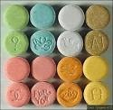
Наркотичні засоби, психотропні речовини і прекурсори
згруповані в списки, включені до таблиць І-ІV згідно Наказу Міністерства охорони здоров'я України від 01.08.2000 р. N 188, зареєстрованого в Міністерстві юстиції України 16 серпня 2000 р. за N 512/4733.
Речовини природного чи синтетичного походження(ЛСД,СПАЙС)

Slide 7
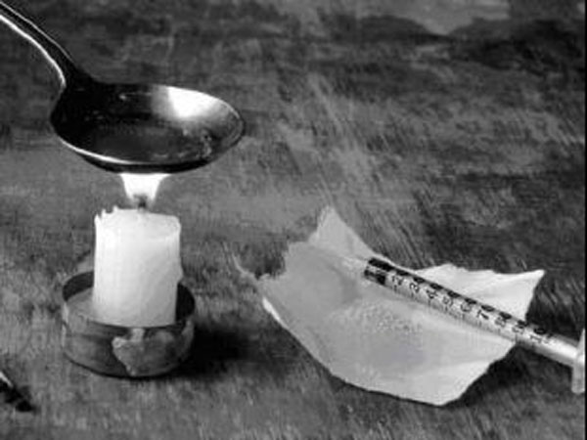
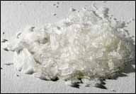
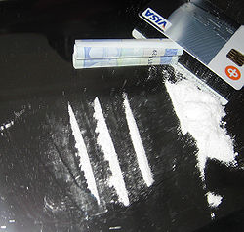
Особливо небезпечні наркотичні засоби
опій
героїн
кокаїн
Наведені наркотичні засоби незалежно від розмірів кваліфікуються як особливо небезпечні наркотичні засоби, обіг яких заборонено

Slide 8
Каннабіс - цілі або різного ступеня подрібнення будь-які частини рослини роду коноплі або їх суміш (за винятком власне дозрілого насіння)
Макова солома - цілі або різного ступеня подрібнення будь-які частини рослини виду "мак снотворний" або їх суміш (за винятком власне дозрілого насіння)
Єдина Конвенція про наркотичні засоби 1961 року
Ст.1 б) "Каннабіс" це верхівки рослин каннабіс з квітками та плодами (за винятком насіння та листя, якщо вони не супроводжуються верхівками), з яких не була виділена смола, хоч би якими назвами вони не були означені.
Ці особливо небезпечні наркотичні засоби виготовляються без застосування спеціального (лабораторного) обладнання з рослин, культивування яких дозволено для промислових цілей за наявності спеціального дозволу (ліцензії). Кількісне визначення маси цих наркотичних засобів здійснюється у перерахунку на суху речовину.

Slide 9
Кримінальні правопорушення у сфері обігу наркотичних засобів (Розділ XIII ККУ ст.ст.305-321-1).
Стаття 305. Контрабанда наркотичних засобів, психотропних речовин, їх аналогів чи прекурсорів або фальсифікованих лікарських засобів
Стаття 306. Використання коштів, здобутих від незаконного обігу наркотичних засобів, психотропних речовин, їх аналогів, прекурсорів, отруйних чи сильнодіючих речовин або отруйних чи сильнодіючих лікарських засобів
Стаття 307. Незаконне виробництво, виготовлення, придбання, зберігання, перевезення, пересилання чи збут наркотичних засобів, психотропних речовин або їх аналогів
Стаття 308. Викрадення, привласнення, вимагання наркотичних засобів, психотропних речовин або їх аналогів чи заволодіння ними шляхом шахрайства або зловживання службовим становищем
Стаття 309. Незаконне виробництво, виготовлення, придбання, зберігання, перевезення чи пересилання наркотичних засобів, психотропних речовин або їх аналогів без мети збуту
Стаття 310. Посів або вирощування снотворного маку чи конопель
Стаття 311. Незаконне виробництво, виготовлення, придбання, зберігання, перевезення чи пересилання прекурсорів
Стаття 312. Викрадення, привласнення, вимагання прекурсорів або заволодіння ними шляхом шахрайства або зловживання службовим становищем

Slide 10
Кримінальні правопорушення у сфері обігу наркотичних засобів (Розділ XIII ККУ ст.ст.305-321-1).
Стаття 313. Викрадення, привласнення, вимагання обладнання, призначеного для виготовлення наркотичних засобів, психотропних речовин або їх аналогів, чи заволодіння ним шляхом шахрайства або зловживання службовим становищем та інші незаконні дії з таким обладнанням
Стаття 314. Незаконне введення в організм наркотичних засобів, психотропних речовин або їх аналогів
Стаття 315. Схиляння до вживання наркотичних засобів, психотропних речовин або їх аналогів
Стаття 316. Незаконне публічне вживання наркотичних засобів
Стаття 317. Організація або утримання місць для незаконного вживання, виробництва чи виготовлення наркотичних засобів, психотропних речовин або їх аналогів
Стаття 318. Незаконне виготовлення, підроблення, використання чи збут підроблених документів на отримання наркотичних засобів, психотропних речовин або прекурсорів
Стаття 319. Незаконна видача рецепта на право придбання наркотичних засобів або психотропних речовин
Стаття 320. Порушення встановлених правил обігу наркотичних засобів, психотропних речовин, їх аналогів або прекурсорів
Стаття 321. Незаконне виробництво, виготовлення, придбання, перевезення, пересилання, зберігання з метою збуту або збут отруйних чи сильнодіючих речовин або отруйних чи сильнодіючих лікарських засобів
Стаття 321-¹. Фальсифікація лікарських засобів або обіг фальсифікованих лікарських засобів

Slide 11
снотворний мак і коноплі (ст.310 КК).
аналоги наркотичних засобів та психотропних речовин (ст. 305-309, 313-315, 317, 320 КК)
прекурсори
(ст 305, 306, 311,
312, 318, 320 КК);
психотропні речовини
(ст. 305-309, 313-314, 315, 317-320 КК)
наркотичні засоби
(ст. 305-309, 313-320 КК)
Стаття 44 КУпАП. Незаконні виробництво, придбання, зберігання, перевезення, пересилання наркотичних засобів або психотропних речовин без мети збуту в невеликих розмірах
Стаття 42-⁴КУпАП. Продаж лікарських засобів без рецепта у заборонених законодавством випадках

Slide 12
Злочини у сфері обігу наркотичних засобів, психотропних речовин, їх аналогів та прекурсорів.
Об’єктивна сторона:
суспільно небезпечне і протиправне заподіяння шкоди здоров’ю населення;
бездіяльність – ст. 320,
ч.2 ст.321, ст.325, 326 КК України.
Суб’єкт злочину :
фізичні осудні особи, що досягли 16‒річного віку;
ст. 308 – 14 річного віку
спеціальний суб’єкт - ч.1 ст.308, ч.1 ст.312, ч.1 ст.313, ст.319, ст.320, ч.2 ст.321, ст. 323 КК України.

Slide 13
Ознаки наркотичних засобів, психотропних речовин як предмету злочину
медична ознака НЗ:
здатність при їх вживанні викликати наркотичне сп’яніння, при неодноразовому вживанні і захворюванні на наркоманію -стійкий хворобливий потяг
медична ознака психотропних речовин:
здатні викликати стан одурманення - сп’яніння та залежності
Юридична ознака:
засіб віднесено до Переліку наркотичних засобів, психотропних речовин та прекурсорів, який затверджується КМУ

Slide 14
Ваш клієнт наркозалежний
ПОРЯДОК проведення замісної підтримувальної терапії хворих з опіоїдною залежністю ЗАТВЕРДЖЕНО Наказ Міністерства охорони здоров’я України 27.03.2012 № 200.
Критеріями включення до ЗПТ є: вік пацієнта більше ніж 18 років, письмове звернення хворого щодо початку ЗПТ, заповнення хворим форми первинної облікової документації № 129-1/о «Інформована згода на участь у замісній підтримувальній терапії із застосуванням препарату». Включення до ЗПТ пацієнтів віком менше ніж 18 років проводиться на письмове звернення їх батьків або законних представників у разі наявності станів, викладених у пункті 6 цього Порядку, та усвідомленої інформованої згоди таких осіб.
22 жовтня 2012 року було видано міжвідомчий наказ №821/937/1549/5/156 “Про затвердження Порядку взаємодії закладів охорони здоров’я, органів внутрішніх справ, слідчих ізоляторів і виправних центрів щодо забезпечення безперервності лікування препаратами замісної підтримувальної терапії”, який передбачає механізм взаємодії відповідних закладів і регламентує їхні зобов’язання щодо забезпечення безперервності лікування.

Slide 15
Ваш клієнт наркозалежний
ст. 212 КПК України “забезпечити невідкладне надання належної медичної допомоги та фіксацію медичним працівником будь-яких тілесних ушкоджень або погіршення стану здоров’я затриманого. До складу осіб, що надають затриманому медичну допомогу, за його бажанням може бути допущена конкретна особа, що має право на зайняття медичною діяльністю.”
Черговий ОВС має по телефону інформувати про тримання в ньому затриманої особи, яка потребує ЗПТ, найближчий заклад охорони здоровя (зоз), де надається ЗПТ, після чого таку особу мають доставляти до цього (зоз) адміністрація повинна забезпечити детоксикацію строком не більше одного місяця.”
Рішення McGlinchey and Others v. The United Kingdom - поводження
адміністрації в’язниці з Джудіт Макглінчі порушило заборону проти нелюдського або такого, що принижує гідність, поводження, яка міститься в статті 3 Конвенції.

Slide 16
Право на медичну допомогу. Замісна підтримувальна терапія.
ПОРЯДОК проведення замісної підтримувальної терапії хворих з
опіоїдною залежністю - визначає організаційні засади проведення замісної підтримувальної терапії хворих з опіоїдною залежністю.
Підставами для позачергового надання ЗПТ є:
ВІЛ-інфекція;
туберкульоз, особливо у випадках його примусового лікування;
вагітність;
гепатити В, С;
септичні стани;
онкологічні захворювання.
(Ріш.ЄС: Макглінчі проти Сполученого Королівства, рішення від 29.07.2003; Мельник проти України, 28 березня 2006 року; Худобін проти Росії, рішення від 26.01.2007; Яковенко проти України, рішення від 25.10.2007 року; (Ухань проти України, рішення від 18 грудня 2008 року; Пєтухов проти України, рішення від 21.10.2010).

Slide 17


Основні види порушень прав наркозалежних осіб:
- незаконне затримання і тримання в ОВС;
- порушення права на захист, в т. ч.: мати захисника у кримінальній справі та побачення з ним до першого допиту; не давати показання або пояснення — для підозрюваних, обвинувачених, підсудних;
- порушення привілеї від самообвинувачення — права не давати показання щодо себе, членів сім’ї та близьких родичів (ст. 63 Конституції України);
- примушення до зізнання у скоєнні злочину (з застосуванням незаконних засобів психічного та фізичного впливу, тривалого утримання в ОВС без їжі, питної води та умов для сну, використанням стану наркотичного сп’яніння або абстиненції) і т. ін.);
- провокація злочинів;
- фальсифікація злочинів (підкидання наркотиків, складання підроблених документів справи, фальсифікація збуту за наявності незаконних операцій з наркотиками для власних потреб);
- порушення медичних прав затриманих та взятих під варту осіб;
- незаконний огляд (фактичний обшук) житла або іншого володіння особи.

Slide 18
Порушення недоторканості житла.
Частиною 1 статті 30 Конституції України кожному гарантована недоторканність житла, а також встановлено заборону проникнення в житло чи інше володіння особи інакше, як за мотивованим рішенням суду. Є 2 винятки з цього загального правила щодо порядку проникнення в житло, проведення в них огляду або обшуку, у невідкладних випадках, пов’язаних з:
рятуванням життя та майна громадян;
безпосереднім переслідуванням осіб, підозрюваних у вчиненні злочину.
Ст. 38 ЗУ «Про національну поліцію» передбачено право проникнення для припинення злочину, що загрожує життю осіб, які знаходяться в житлі або іншому володінні.
ОБШУК.
ОГЛЯД.

Slide 19

Обшук (ст.234-235 КПК України).
Обшук проводиться з метою виявлення та фіксації відомостей про обставини вчинення кримінального правопорушення, відшукання знаряддя кримінального правопорушення або майна, яке було здобуте у результаті його вчинення, а також встановлення місцезнаходження розшукуваних осіб.
Обшук проводиться на підставі ухвали слідчого судді.
Обшук житла чи іншого володіння особи на підставі ухвали слідчого судді повинен відбуватися в час, коли завдається найменша шкода звичайним заняттям особи, яка ними володіє, якщо тільки слідчий, прокурор не вважатиме, що виконання такої умови може суттєво зашкодити меті обшуку.
Перед початком виконання ухвали слідчого судді особі, яка володіє житлом чи іншим володінням, а за її відсутності - іншій присутній особі повинна бути пред’явлена ухвала і надана її копія. Слідчий, прокурор має право заборонити будь-якій особі залишити місце обшуку до його закінчення та вчиняти будь-які дії, що заважають проведенню обшуку. Невиконання цих вимог тягне за собою передбачену законом відповідальність.
У разі відсутності осіб у житлі чи іншому володінні копія ухвали повинна бути залишена на видному місці у житлі чи іншому володінні особи. При цьому слідчий, прокурор зобов’язаний забезпечити схоронність майна, що знаходиться у житлі чи іншому володінні особи, та неможливість доступу до нього сторонніх осіб.
При обшуку слідчий, прокурор має право проводити вимірювання, фотографування, звуко - чи відеозапис, складати плани і схеми, виготовляти графічні зображення обшуканого житла чи іншого володіння особи чи окремих речей, виготовляти відбитки та зліпки, оглядати і вилучати речі і документи, які мають значення для кримінального провадження. Предмети, які вилучені законом з обігу, підлягають вилученню.
Особи, у присутності яких здійснюється обшук, при проведенні цієї слідчої (розшукової) дії мають право робити заяви, що підлягають занесенню до протоколу обшуку.

Slide 20
50198426
14 вересня 2015 року Ленінський районний суд м. Дніпропетровська
В протоколу обшуку не міститься жодних відомостей про ознаки культивування вилучених в ході обшуку кущів конопель, таких як розпушування ґрунту, сліди прополки, видалення бур'янів, поливу тощо.
Протокол обшуку визнаний незаконним, тому що:
не вказані відомості про всіх осіб, присутніх під час проведення слідчої дії, відсутні підписи осіб, які записані як присутні пр. обшуку;
зазначено про незастосування технічних засобів фіксації при проведенні процесуальної дії, проте, до вказаного протоколу додані фото таблиці, вони засвідчені підписом слідчого, який не брав участь в цій дії (порушення ст.105 КПК);
були порушенні вимоги ч. 8 ст. 236 КПК , оскільки не було роз'яснено та забезпечено право присутніх при обшуку осіб, робити заяви, які підлягають занесенню до протоколу. Крім того, істотно порушені права обвинуваченого, оскільки у порушення вимог ч. 3 ст. 223 КПК, слідчим не було роз'яснено йому та іншим особам, які були присутні при обшуку і чиї права та законні інтереси були або могли бути обмеженні або порушенні, їх процесуальних прав та обов'язків, та встановлену законом відповідальність, Їхні підписи про роз'яснення їм прав та обов'язків, у протоколі обшуку відсутні.
В суді було встановлено, що слідчий, записаний в протоколі, не був присутній при обшуку.

Slide 21
Огляд (ст.237 КПК України)
Мета - виявлення та фіксації відомостей щодо обставин вчинення кримінального правопорушення слідчий, прокурор проводять огляд місцевості, приміщення, речей та документів.
Огляд житла чи іншого володіння особи здійснюється згідно з правилами цього Кодексу, передбаченими для обшуку житла чи іншого володіння особи.
Для участі в огляді може бути запрошений потерпілий, підозрюваний, захисник, законний представник та інші учасники кримінального провадження. З метою одержання допомоги з питань, що потребують спеціальних знань, слідчий, прокурор для участі в огляді може запросити спеціалістів.
При проведенні огляду дозволяється вилучення лише речей і документів, які мають значення для кримінального провадження, та речей, вилучених з обігу. Усі вилучені речі і документи підлягають негайному огляду і опечатуванню із завіренням підписами осіб, які брали участь у проведенні огляду. У разі якщо огляд речей і документів на місці здійснити неможливо або їх огляд пов’язаний з ускладненнями, вони тимчасово опечатуються і зберігаються у такому вигляді доти, доки не буде здійснено їх остаточні огляд і опечатування.
При огляді слідчий, прокурор або за їх дорученням залучений спеціаліст має право проводити вимірювання, фотографування, звуко - чи відеозапис, складати плани і схеми, виготовляти графічні зображення оглянутого місця чи окремих речей, виготовляти відбитки та зліпки, оглядати і вилучати речі і документи, які мають значення для кримінального провадження.

Slide 22
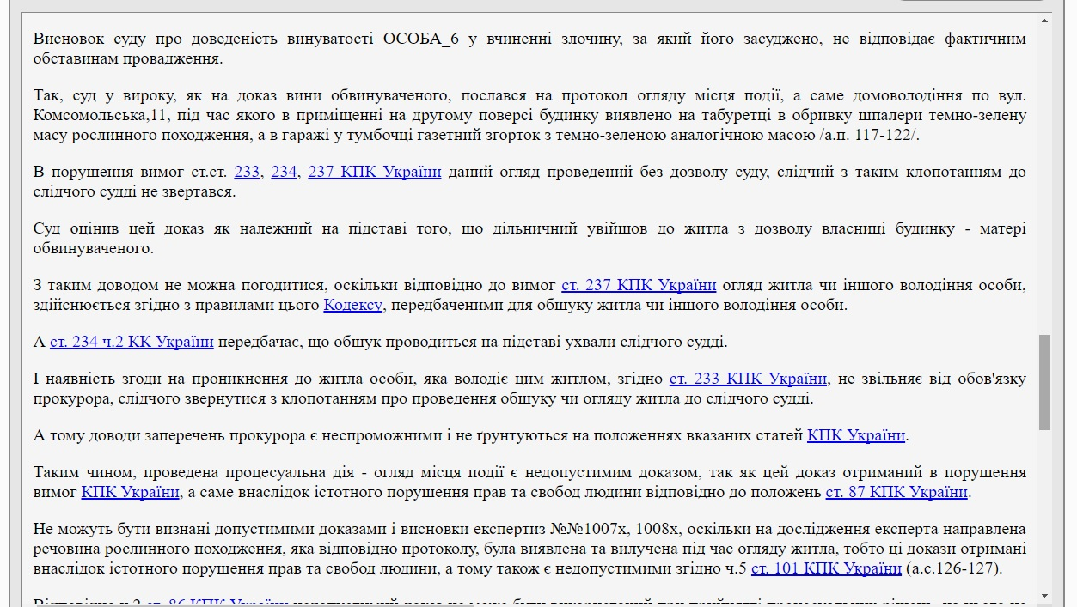
43404703
АПЕЛЯЦІЙНИЙ СУД ХЕРСОНСЬКОЇ ОБЛАСТІ

Slide 23
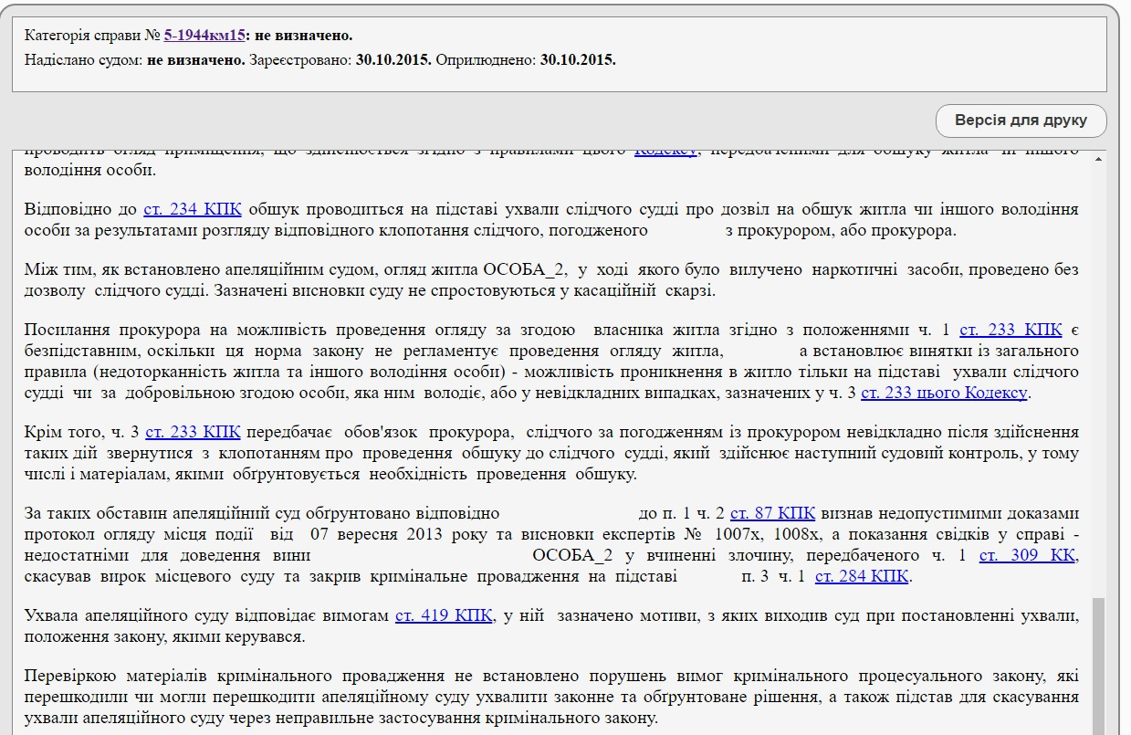
52933925
Вищий спеціалізований суд Україниз розгляду цивільних і кримінальних справ

Slide 24
Документи обвинувачення
Рапорт про виявлення кримінального правопорушення
Постанова про проведення контролю за вчиненням злочину у формі ОЗ
Доручення слідчого на проведення ОЗ
Постанова про використання заздалегідь ідентифікованих (помічених) засобів
Протокол огляду (і помітки) грошових коштів
Акт/протокол огляду покупця
Протокол про проведення НСРД (про результати контролю за вчиненням злочину)
Протокол огляду місця події
Протокол про результати аудіо-відеоконтролю особи
Протокол добровільної видачі
Протокол огляду (обшуку) продавця

Slide 25
Документи обвинувачення
Висновок експерта (щодо наявності наркотичних засобів, психотропних речовин або прекурсорів)
Висновок експерта (дактилоскопічна експертиза)
Висновок експерта (на наявність люмінофору на купюрах)
Протокол огляду предметів
Постанову про визнання речових доказів та передачу на зберігання
Квитанція про прийняття на зберігання речових доказів
Постанова про визнання, приєднання до кримінального провадження речових доказів та передачу їх на зберігання у касу фінансового сектору
Протокол про перегляд матеріалів проведення НСРД – аудіо - відео контроль особи
Протокол про перегляд матеріалів проведення НСРД - спостереження за особою у публічно доступних місцях (з використанням відеозапису, фотографування тощо)

Slide 26
Оперативна закупка як вид негласних слідчих (розшукових) дій (Глава 21 КПКУ/Інструкція НСРД).
Оперативна закупка полягає в імітації придбання або отримання, у тому числі безоплатного, у фізичних та юридичних осіб незалежно від форм власності товару, обіг якого обмежений чи заборонений чинним законодавством, з метою викриття і документування факту вчинення злочину та особи, яка його вчинила.
Перед початком проведення ОЗ виділені для неї грошові кошти мають в присутності понятих перераховуватись, їхні серії та номери фіксуються (шляхом переписування або фотокопіювання), а також можуть оброблюватись спецзасобами, про що складається акт за підписом двох оперативних працівників.
Покупець перед ОЗ підлягає особистому огляду, про що також складається акт за підписом двох оперативних працівників, з зазначенням всіх наявних у нього речей та предметів, а також серій, номерів та номіналів виданих йому грошових купюр.

Slide 27
Застосування оперативної закупки
Правове регулювання проведення оперативної закупки регулюється КПК та інструкцією про організацію проведення негласних слідчих дій від 16.11.2012 р.
ч. 3 ст.214 КПК забороняє проведення слідчих дій до внесення відомостей до ЄРДР
ОЗ є однією із видів НСРД, що проводиться у формах контролю за вчиненням злочину ст. 271 КПК
НСРД проводиться виключно за рішенням прокурора ч. 4 ст. 246 КПК, за наявністю достатніх підстав вважати, що готується тяжкий або особливо тяжкий злочин
Notes:
Пп 6.6.2 Інструкції з оформлення матеріалів правопорушення - реєстрація доставлення осіб здійснюється після складення протоколу про адмінправопорушення

Slide 28
Алгоритм виконання дій правоохоронними органами для проведення ОЗ
Виявлення обставин про вчинення кримінального правопорушення
Реєстрація рапорту про вчинене КП
Розгляд слідчим органу досудового розслідування рапорту про вчинене КП
Внесення слідчим відомостей до ЄРДР і початок досудового розслідування
Прийняття прокурором рішення про проведення контролю за вчиненням злочину у формі ОЗ
Залучення покупця до проведення ОЗ
Notes:
Пп 6.6.2 Інструкції з оформлення матеріалів правопорушення - реєстрація доставлення осіб здійснюється після складення протоколу про адмінправопорушення

Slide 29
Проведення ОЗ
Одразу після проведення ОЗ придбані предмети та речовини вилучаються у покупця, про що складається протокол.
В разі, якщо вилучення таких предметів відбувається після прибуття оперативної групи, які були задіяні в проведення ОЗ, та покупця до приміщення ОВС, захист може ставити під сумнів наявність в останнього цих предметів на місці проведення ОЗ, одразу після її завершення.
ОЗ може здійснюватись як з затриманням продавця, так і без такого. В разі проведення затримання продавця воно має здійснюватись в установленому законом порядку.

Slide 30
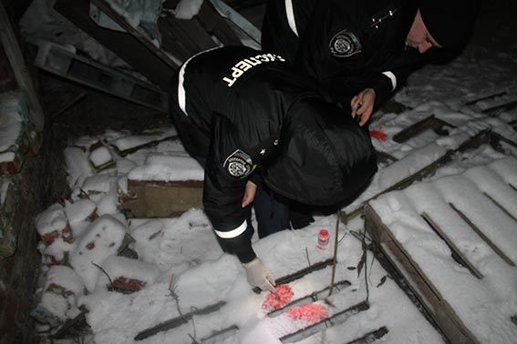
Докази
Речові
Письмові
Свідки
експертизи

Slide 31
РЕЧОВІ ДОКАЗИ
Протокол огляду предметів;
Постанову про визнання речових доказів та передачу на зберігання
Квитанція про прийняття на зберігання речових доказів. Перевірити передачу речових доказів суду в журналі обліку речових доказів в день надходження, (довідка про речові докази. перед оглядом речового доказу в судовому засіданні суд має оглянути упаковку й оголосити її характеристики під запис
Постанова про визнання, приєднання до кримінального провадження речових доказів та передачу їх на зберігання у касу фінансового сектору

Slide 32
ДОСЛІДЖЕННЯ речових
доказів
Неналежна упаковка, опечатування та засвідчення РД (ч.5 ст.237, Інструкція по роботі з РД)
письмові
докази
Складання протоколу не в ході процесуальної дії або безпосередньо після її завершення
Невідповідність записів на бірках РД даним, записаним в протоколах
Відсутність протоколу огляду РД
Проведення слідчої дії не уповноваженою особою
Відсутність в протоколі відомостей про всіх присутніх осіб
Відсутність в протоколі підписів всіх присутніх осіб
Відсутність понятих або одного з них (при видачі грошей, їх вилученню після ОЗ та вилученні шприця)
Запис в протоколі про участь у дії осіб, які фактично не були присутніми (при вилученні об'єктів ) Відсутність в протоколі описання вилучених об'єктів або не зазначення їх відмінних індивідуалізуючи ознаки вилучених об'єктів, а також місця, де вони були вилучені
Не пред’явлення вилучених об’єктів понятим та іншим учасникам процесуальної дії
Невідповідність описання місць і об’єктів в протоколі і їх зображення в додатках (фото таблицях) до них
Вага речового доказу не відповідає даним матеріалів кримінального провадження

Slide 33
Аргументи захисту
Затримання особи
Неналежне оформлення затримання особи
Незатримання продавця після проведення ОЗ
Обшук, огляд
Проведення обшуку або огляду житла без ухвали слідчого судді
Проведення неуповноваженою особою
Невідповідність протоколу формальним вимогам КПК (ст.ст.104, 236, 237) та порушення правил оформлення РД
Не роз’яснення прав присутніх осіб робити заяви
Ігнорування заяви особи після оголошення ухвали про обшук про залучення захисника
Зазначення в протоколі обшуку про надання його копії за відсутності факту його надання
Проведення обшуку особи в ході огляду або обшуку без рішення слідчого, прокурора

Slide 34
Аргументи захисту
Постанова про проведення НСРД
Відсутність інформації про номер і дату ОР-справи, що дала підстави для початку досудового розслідування
Відсутність постанови про проведення ОЗ
Відсутність повноважень у прокурора на винесення постанови
Не зазначення в постанові про відсутність провокації під час НСРД
Недостатність підстав для проведення НСРД, виходячи із практики ЄСПЛ
Застосування заходів безпеки
Відсутність підстав для застосування заходів безпеки
Відсутність посилань на наявність будь-якого рішення про застосування заходів безпеки
Відсутність в матеріалах кримінального провадження документів про застосування заходів безпеки

Slide 35
Аргументи захисту (2)
Підготовка і проведення НСРД
Відсутність письмового доручення на проведення ОЗ
Невідповідність назви речовини, що мала бути закуплена, в постанові про проведення ОЗ і протоколі маркування помітки грошей
Відсутність даних про маркування грошей перед їх видачею покупцю, не зазначений спосіб помітки грошей
Відсутність ретельного огляду покупця і його описання в протоколі
Не з’ясування при вилученні грошей в продавця і РД у покупця їх походження
Невизначеність способу відібрання зразка помітки ватного тампону для подальшої ідентифікації
Порушення Інструкції з проведення ОЗ: відсутність доказів видачі грошових коштів - корінця платіжного доручення, виданого фінансовим органом
Не зазначено про застосування технічних засобів ході процесуальної дії або їх характеристики та спосіб використання (наприклад, встановлення відеокамер на одязі покупця), а також носій, на який записана інформація

Slide 36
59343286
25 липня 2016 року Орджонікідзевський районний суд міста Запоріжжя
Окрім того, відповідно до п. 2.10. Інструкції про порядок оперативної закупівлі наркотичних засобів, психотропних речовин і прекурсорів, затвердженої наказом МВС України № 023/0134, для проведення оперативної закупівлі використовуються грошові кошти МВС, СБУ та інші засоби. Їх отримання і використання здійснюється згідно з відомчими нормативними актами МВС і СБУ України.
У той же час, будь-яких фінансових документів, що підтверджують законність походження грошей, які були використані для проведення оперативних закупівель і посилання на джерело отримання коштів, які вручалися ОСОБА_1 для проведення оперативної закупівлі як 17.09.2013 року так і 18.10.2013 року а також даних про те, що після її проведення ці кошти були повернуті до відповідного підрозділу МВС України, матеріали кримінального провадження не містять, що позбавляє суд можливості перевірити достовірність того, що закупникам вручені саме ті грошові кошти, тієї номінальної вартості, серії та номеру, які виділені з бюджету для проведення даних слідчих дій. При цьому, даних про те, що після проведення оперативних закупок грошові кошти були повернуті до відповідного підрозділу МВС України, матеріали кримінального провадження також не містять.
Щодо протоколу затримання особи, підозрюваної у вчинені злочину від 18.10.2013 року (т.1 а.к.п. 196-198) то з врахуванням ч.3 ст.271 КПК України він не може бути визнаний допустимим доказом. Мало того, вказаний протокол не підтверджує ознайомлення ОСОБА_1 з його правами та обовязками (ч.3 ст.42 КПК України) і не містить номеру та серії купюр і даних про те, що вилучені під час затримання грошові кошти 50 грн. відповідають акту видачі грошових коштів. Суду також не надано додаток до вказаного протоколу відеодиск, незважаючи на те, що він містить вказівку на фіксацію відеокамерою «JVC», що також тлумачиться судом на користь обвинуваченого.

Slide 37
Аргументи захисту (3)
Фіксація результатів НСРД
Невжиття заходів технічної фіксації факту збуту
Не проведення вилучення грошових купюр, відбитків пальців, і відповідно, експертиз
Не з’ясування при вилученні грошей у продавця і РД у покупця їх походження

Slide 38
Аргументи захисту (4)
Покупці
Відсутність письмової згоди покупця на участь в ОЗ
Відсутність підстав для зміни анкетних даних
Використання наркозалежної особи, яка перебуває на випробувальному терміні
Відмова покупця від факту участі в ОЗ
Смерть покупця
Зміна показань покупця в суді на користь обвинувачення
Перебування покупця у приятельських стосунках із працівниками міліції
Поняті
Зацікавлені або залежні від міліції особи («штатні» поняті)
Якщо вони не бачили моменту збуту, їх показання є показаннями з чужих слів (покупця і обвинуваченого)

Slide 39
Аргументи захисту (5)
Інші вади досудового розслідування
Не проведення слідчих дій, направлених на визначення належності вилучених при затриманні РД
Відсутність підстав для проведення обшуку (огляду особи)
Невідповідність даних, що містяться в різних процесуальних документах, зокрема, номіналів, кількості і номерів грошових купюр
Низька якість технічних (аудіо-, відео-) записів
Штучне створення доказів стороною обвинувачення
Ненадання доступу до матеріалів справи, зокрема, до РД
Свідки
Незабезпечення явки до суду свідків обвинувачення, в т.ч. покупця
Визнання недопустимими доказами показань працівників міліції, як зацікавлених осіб
Використання показань свідка, якого раніше засудили за показаннями обвинуваченого
Використання показань свідків, які раніше неодноразово притягнутих до кримінальної відповідальності, в т.ч. у справах з наркотиків, бути правдивими і об'єктивними

Slide 40
Види експертиз
Наркотичних засобів, психотропних речовин або їх аналогів та прекурсорів;
Дактилоскопічна
Люмінофору, нанесеного на грошові купюри
Фоноскопічна
Біологічна

Slide 41
Висновок експерта – на що звертати увагу
Вступна частина:
дата надходження документа про призначення експертизи
найменування експертної установи та/або ім'я, прізвище, по батькові експерта;
всі реквізити документа про призначення експертизи, в т.ч. номер провадження
перелік об'єктів та зразків (у разі надходження), що підлягають дослідженню
відомості про надані матеріали провадження: назва, кількість аркушів
спосіб доставки та вид упаковки досліджуваних об'єктів
запис про відповідність матеріалів та об’єктів, що надійшли, матеріалам, зазначеним у документі про призначення експертизи
перелік питань експерту, у формулюванні документа про призначення експертизи
дані про експерта (експертів), в т.ч. дата та номер видачі свідоцтва про присвоєння кваліфікації судового експерта, ким видано та строк дії;
попередження експерта про кримінальну відповідальність
нормативні акти, методики, рекомендована література, із зазначенням реєстраційних кодів методик проведення судових експертиз з Реєстру методик проведення судових експертиз

Slide 42
Висновок експерта – на що звертати увагу (2)
Дослідницька частина:
описання процесу дослідження: відомості про стан об'єктів дослідження, методи (методики) дослідження
посилання на ілюстрації, додатки та необхідні роз'яснення до них
результати дослідження
експертну оцінку результатів дослідження і обґрунтування висновку розбіжностей з висновками попередніх експертиз, якщо такі є з поставлених питань
причини, з яких питання, які не належать до предмета експертизи або не входять до компетенції експерта, не можуть бути вирішені
(при повторній експертизі) причини розбіжностей з висновками попередніх експертиз
Заключна частина:
висновки за результатами дослідження - відповіді на поставлені питання в послідовності, що визначена у вступній частині.
відповідь суті на кожне з поставлених питань або зазначення причин, з яких неможливо його вирішити.
підпис експерта(-ів), печатка експертної установи

Slide 43
Перевірка висновку експерта
Формальна: чи було додержано вимог законодавства при призначенні та проведенні експертизи
відповідність змісту висновку експерта постанові про призначення експертизи (№ провадження, дата постанови, установа, вид експертизи, прізвища осіб)
компетенція експерта, наявність запису в Реєстрі атестованих судових експертів
наявність обставин, які виключали участь експерта у справі
достатність поданих експертові об’єктів дослідження та упаковки для їх збереження без змін їх властивостей
відповідність характеристик об’єктів дослідження таким у протоколам, в яких зафіксований факт вилучення відповідних речових доказів, в т.ч. упаковки та написів на бирках, підписів, печаток
відповідність характеристик використаних при дослідженні технічних засобів (обладнання) умовам їх застосування при дослідженні
строки повірки цих технічних засобів
наявність дозволу (слідчого) на пошкодження/знищення об'єкту дослідження або зміну його властивостей (п.3 ч.5 ст.69 КПК)

Slide 44
Перевірка висновку експерта (2)
Змістовна:
розрахунків (первинної та залишкової ваги, сухого залишку, використаної кількості об'єктів дослідження тощо)
повноти відповідей на порушені питання та їх відповідність іншим фактичним даним
узгодженості між дослідницькою частиною та підсумковим висновком експертизи
обґрунтованості експертного висновку та його узгодженості з іншими матеріалами провадження
Окремі практичні поради
Адвокатський запит про надання:
- для ознайомлення:
реєстраційних журналів НДКЦ
методики проведення судових експертиз
наглядового експертного провадження
- відомостей щодо обладнання, яке використовувалось при дослідженнях
Виклик експерта для допиту із наданням суду наглядових експертних проваджень

Slide 45
Аргументи захисту
Експертизи
Недотримання формальних вимог до оформлення висновку експерта:
- невідповідність даних у висновку і постанові про призначення експертизи
-невнесення до висновку всіх передбачених законом відомостей
- відсутність дослідницької частин або описання досліджень
- відсутність посилань на використані методики
- при проведенні експертизи були використані об’єкти, які були визнані недопустимими доказами
Наявність сумнівів у тому, що експерту надавався той же РД, що був вилучений у покупця:
- відсутність записів про вилучені РД, необхідних для його ідентифікації про належну їх упаковку
- проведення (покупцем) маніпуляцій із РД (шприцом, пакетом) після ОЗ

Slide 46
Провокація злочину
«Право на справедливе здійснення правосуддя займає настільки важливе місце в демократичному суспільстві, що воно не може бути принесено в жертву доцільності…
Ramanauskas v. Lithuania (Раманаускас проти Литви, рішення від 05.02.2008 р.), §53,
Bannikova v. Russia (Баннікова проти Росії, рішення від 01.11.2010 р.), §33

Slide 47
Провокація злочину
Ст. 271 КПК.
Під час підготовки та проведення заходів з контролю за вчиненням злочину забороняється провокувати (підбурювати) особу на вчинення цього злочину з метою його подальшого викриття, допомагаючи особі вчинити злочин, який вона би не вчинила, як би слідчий цьому не сприяв, або з цією самою метою впливати на її поведінку насильством, погрозами, шантажем. Здобуті в такий спосіб речі і документи не можуть бути використані у кримінальному провадженні.

Slide 48
Провокація злочину
Справи, на які посилаються суди України у виправдувальних вироках
Клаас проти Німеччини (22/09/1993)
Тейксейра де Кастро проти Португалії (09.06.1998)
Справи проти РФ:
Ваньян (15.12.2005)
Худобін (26.10.2006)
Банникова (04.11.2010)
Веселов та інші (02.10.2012)
Лагутін та інші (24/04/2014)
Справи проти Литви:
Раманаускас (05.02.2008)
Малінінас (01.07.2008)

Slide 49
Критерії провокації злочину, встановлені ЄСПЛ
А. Матеріально-правовий критерій підбурення
(має бути контроль над негласними операціями поліції (судовий, прокурорський)
підстави, якими обгрунтовані негласні операції – чи була об’єктивна підозра, що особа була причетна до злочинної діяльності або була схильна до скоєння кримінального злочину
тягар доведення наявності підстав для застосування ОЗ покладений на сторону обвинувачення - на обвинувачення покладається довести що не було провокації злочину, за умови, що це твердження обвинуваченого не є цілком неправдоподібним
органи влади мають перевірити інформацію, отриману від інформатора, до проведення ОЗ
статус інформатора про вчинення (готування) злочину:
працівник поліції або поліцейський інформатор – їх участь має залишатись, в основному, пасивною
інша приватна особа

Slide 50
Критерії провокації злочину, встановлені ЄСПЛ (2)
А. Матеріально-правовий критерій підбурення (продовж.)
наявність зв'язку інформатора з поліцією (попередня співпраця, залежність)
момент, в який органи влади розпочали негласні операції - тобто чи негласні агенти лише «приєдналися» до кримінальних актів або спровокували їх
поведінка органів влади під час їх виконання негласної операції
чи був тиск на особу скоїти злочин:
ініціатива в контактуванні із особою
поновлення пропозиції, незважаючи на початкову відмову
наполегливі спонукання, умовляння вчинити злочин
підвищення ціни за «товар» вище середньої
звертання до співчуття заявника з посиланням на синдром абстиненції

Slide 51
Критерії провокації злочину, встановлені ЄСПЛ (3)
В. Процедура, за допомогою якої має бути вирішена заява про провокацію злочину
Процедура перевірки має бути змагальною
Тягар доведення покладений на органи влади, що обумовлює необхідність фіксації НСРД, в т.ч. для доведення відсутності провокації
(справи Банникова; Веселов та інші)

Slide 52
Критерії провокації злочину, встановлені ЄСПЛ (4)
Необхідність перевірки конфіденційної інформації національними судами (справа Лагутін)
А. Матеріально-правовий тест підбурення
Надання конфіденційних матеріалів судді за процедурою ex parte
Визначення суддею корисності цього матеріалу для захисту, зокрема, з метою обґрунтування доводів щодо підбурення (це може обумовити рішення про його розкриття)

Slide 53
Критерії провокації злочину, встановлені ЄСПЛ (5)
В. Процесуальний тест підбурення
За наявності переконливих тверджень про те, що поліція та інформатори не діяли пасивно суд має розглянути питання щодо допустимості отриманих за результатами ОЗ доказів – чи не отримані вони в результаті підбурення, і встановити:
мотиви призначення операції
ступінь причетності поліції до злочину
характер підбурення або тиску на особу
Також суд має:
встановити наявність таємної інформації з нерозкритих джерел про намір особи вчинити злочин до першого контакту між негласним співробітником і підозрюваним,
оцінити зміст цієї інформації і вирішити, чи повинна вона бути розкрита захисті
суд має забезпечити виконання стороною обвинувачення тягара доведення відсутності провокації

Slide 54
Правила використання анонімних свідків за практикою ЄСПЛ
Використання анонімних свідків
Мають бути забезпечені достатні гарантії проти зловживання
Їх використання має бути абсолютно необхідним
Обвинувальний вирок не має виключно або у вирішальному ступеню ґрунтуватися на анонімних свідченнях
Використання анонімних поліцейських агентів
Може бути застосовано лише за виключних обставин
Суд має докласти достатніх зусиль для оцінки загрози насильства проти офіцерів поліції чи їхніх родин
(VAN MECHELEN AND OTHERS v. THE NETHERLANDS, 23.04..1997
KRASNIKI v. CZECH REPUBLIC, 28.022006)

Slide 55
Тейшейра де Кастро проти Португалії (Teixeira de Castro (v. Portugal), № 44/1997/828/1034, 09.06.1998 р.
допустимість доказів регулюється національним законодавством загальне правило: національні суди самі вирішують приймати, чи не приймати до уваги подані їм докази задача Суду - не з'ясування чи були свідчення свідків отримані належним чином, а з'ясування того, чи відповідав процес в цілому, включаючи спосіб отримання доказів, принципу справедливості отримання інформації через анонімне джерело не виключається використання цієї інформації в судовому процесі має особливості (Костовські проти Нідерландів, рішення від 20.11.1989 р.) використання негласних агентів має бути обмежено, а права людини мають бути дотримані, навіть у випадках боротьби з незаконним обігом наркотиків сплеск організованої злочинності вимагає адекватних заходів, тим не менш справедливе відправлення правосуддя є тим принципом, який не повинен страждати від цього ця справа відміна від справи Люді проти Швейцарії (15.06.1992 р.), де поліцейський давав свідчення під присягою, органи слідства були повідомлені про його завдання, а швейцарська влада, проінформована німецькою поліцією, порушила кримінальну справу роль поліцейських повинна зводитися до дій в якості «негласного агента» уряд не підтвердив, що дії поліцейських були частиною операції по боротьбі з незаконним обігом наркотиків достатні підстави підозрювати відсутні (не був у зведеннях, не судимий) придбав наркотики у третьої особи

Slide 56
Калабро проти Италії та Німеччини (Calabro v. Italy and Germany), № 59895/00, 21.03.2002 р. питання підбурювання і провокації певний елемент підбурювання може бути присутнім агент поліції просто дав знати особі, щодо якого були підстави вважати, що вона займається збутом наркотиків, що вона може купити велику їх партію (ці дії не виходять за рамки ролі «таємного агента») заявник згодом зателефонував сам Малінінас проти Литви (Malininas v. Lithuania), N 10071/04, 1.07.2008 р. ініціатива надійшла саме з боку офіцера В., коли він першим вийшов на зв'язок із заявником, цікавлячись, де можна придбати заборонені наркотики в процесі переговорів заявнику була запропонована значна сума - 3000 доларів США - за поставку великої кількості наркотиків очевидно, що це є спонуканням для доставки товару і свідчить про розширення функції поліцейських від «таємних агентів» до провокаторів поліцейські не просто «приєдналися» до скоєння злочину, а й спровокували його

Slide 57
59343286
25 липня 2016 року Орджонікідзевський районний суд міста Запоріжжя
Як вбачається із матеріалів провадження, обвинувачений у суді заявляв про провокацію з боку працівників міліції. При цьому, суд зазначає, що наявність у ОСОБА_1 судимості у минулому сама по собі не свідчить про те, що особа на даний час здійснює злочинну діяльність (п. 41 рішення ЄСПЛ «Баннікова проти Росії»). Європейський суд з прав людини у рішенні «Лагутін та інші проти Росії» від 24.04.2014 року вказує, що посилання на оперативну інформацію із невідомих джерел, яка свідчить про причетність особи до протиправних дій у сфері незаконного обігу наркотичних засобів, без надання можливості таку спростувати порушує принципи змагальності та право особи на захист і, як наслідок, на справедливий судовий розгляд.
Допитаний у судовому засіданні свідок ОСОБА_9 пояснив, що робітники міліції запропонували йому провести оперативну закупівлю наркотичних засобів, з чим він погодився, співробітники міліції дзвонили йому на телефон і питали: «сьогодні ми можемо придбати?», на що він відповідав, що потрібно спочатку домовитися з ОСОБА_1, якщо у нього є наркотик - він придбає, отже його пояснення підтверджують активну роль в підбурюванні ОСОБА_1 до продажу наркотиків, в чому сприяли працівники правоохоронних органів, які оперативно-розшуковий захід провели без достатньої правової підстави.
Таким чином, встановлено, що ініціатива щодо збуту наркотичних засобів 18.10.2013 року належить агенту, який діяв за вказівкою робітників міліції та особисто домовлявся з обвинуваченим щодо придбання наркотичних засобів. Наведене вище не дає підстав вважати, що злочин, у скоєнні якого обвинувачується ОСОБА_15 18.10.2013 року був би вчинений без втручання агента (покупця). На момент початку проведення таємної операції відносно (оперативної закупівлі) не було об'єктивних та достовірних даних про те, що обвинувачений уже вчиняє чи готується вчинити злочин. При цьому працівники міліції не обмежились пасивним розслідуванням (фіксуванням) злочину.

Slide 58
Європейський суд із прав людини визначає, що у випадку, якщо злочин виключною мірою є наслідком провокативних дій таємних агентів і ніщо не дає підстав вважати, що такий злочин був би вчинений особою і без такого втручання, то такі дії уже не є діяльністю таємного агента та являють собою підбурювання до вчинення злочину. Подібне втручання та використання його результатів у кримінальному процесі є порушенням права обвинуваченого на справедливий судовий розгляд (п. 47 рішення «ОСОБА_11 проти Росії» від 15.12.2005 року, п. 128 рішення «Худобін проти Росії» від 26.10.2006 року, п. 38-39 рішення «Тейшейра де Кастро проти Португалії» від 09.06.1998 року). Докази, отримані внаслідок таких дій є недопустимими, не можуть бути використані у кримінальному провадженні в обґрунтування обвинувачення (ст. 271 КПК України) та мають бути виключені, що у повній мірі відповідатиме вимогам п. 1 ст. 6 Європейської конвенції із права людини щодо справедливого судового розгляду.
Як вбачається з матеріалів провадження, обвинувачення ОСОБА_1 у вчиненні ним збуту наркотичних засобів підтверджується лише показами особи, яка під керівництвом працівників правоохоронних органів здійснила у обвинуваченого закупівлю наркотичного засобу, а понятий особисто не бачили моменту передачі наркотичного засобу.

Slide 59
Аргументи захисту
Окремі склади злочинів
(ст.310 КК України )
Відсутність доказів культивування, в т.ч. невизначеність у висновку експерта, є рослини дикорослими чи культивованими
Для рослин маку - відсутність висновку експерта, що рослини належать до виду «мак опійний»
(ст.311 КК України)
Немає доказів умислу на використання знайденого при обшуку прекурсору для виготовлення психотропних речовин
(ст.313 КК України)
Відсутність спеціального обладнання і пристроїв для виготовлення заборонених речовин
(ст.317 КК України)
Невірно зазначено місце проживання обвинуваченого

Slide 60
Звільнення від кримінальної відповідальності на підставі заохочувальних норм КК України
ч.4 ст.307 КК – особа, яка добровільно здала наркотики і вказала джерело їх придбання або сприяла розкриттю злочинів, пов’язаних з їх незаконним обігом
А якщо вилучення наркотику було здійснено в ході огляду житла або іншого володіння на підставі згоди особи?
ч.4 ст.309 КК – добровільне звернення до лікувального закладу і початок лікування від наркоманії
Ці дії повинні бути вчинені до закінчення судового слідства (п.24 Постанови Пленуму ВСУ)
Перебування особи в якості пацієнта ЗПТ є підставою для звільнення від кримінальної відповідальності за ч.4 ст.309 КК (у разі наявності залежності від опіоїдів) Методичні рекомендації з проведення ЗПТ в лікуванні хворих із синдромом залежності від опіоїдів (затв. наказом МОЗ України від 10.12.2008 р. № 645)

Slide 61
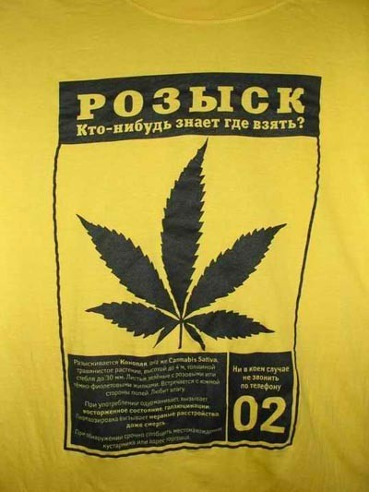
Дякую за увагу !!!!!!!!!!!!!!!!!

